Slide 1
TEMA: LA GESTIÓN DE PROCESOS OPERATIVOS Y SU INCIDENCIA EN LA SATISFACCIÓN DE LOS USUARIOS DE LOS SERVICIOS DE LA DIRECCIÓN DE GESTIÓN TERRITORIAL DEL GAD MUNICIPAL DEL CANTÓN RUMIÑAHUI AL AÑO 2017
CARRERA DE INGENIERÍA COMERCIAL
AUTORA: DANIELA ALEXANDRA OÑA LLUMIQUINGA

Slide 2

CONTENIDO
OBJETO DE ESTUDIO
PLANTEAMIENTO DEL PROBLEMA
FORMULACIÓN DEL PROBLEMA
CONCLUSIONES Y RECOMENDACIONES
OBJETIVOS
MARCO TEÓRICO
MARCO METODOLÓGICO
ANÁLISIS E INTERPRETACIÓN DE RESULTADOS
PROPUESTA

Slide 3
OBJETO DE ESTUDIO
PLANTEAMIENTO DEL PROBLEMA
FORMULACIÓN DEL PROBLEMA

Slide 4




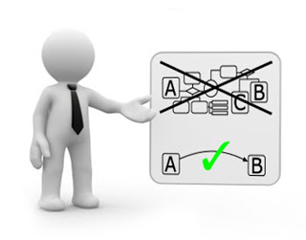
Objetivo general
Analizar la gestión de los procesos operativos y su incidencia en la satisfacción de los usuarios de los servicios de la Dirección de Gestión Territorial del GAD Municipal del Cantón Rumiñahui con el fin de proponer alternativas de mejora a estos procesos, que eleven el nivel de satisfacción de los usuarios.
Objetivos específicos
Analizar las teorías, referencias, normativa legal sobre los Gobiernos Autónomos Descentralizados, manejo de sus procesos y la satisfacción de sus usuarios.
Diseñar la metodología a través de la cual se lleve a cabo la investigación en lo que tiene que ver con: enfoque, tipología, muestreo, instrumentos y análisis de datos.
Interpretar los resultados de la investigación con el fin de comprobar hipótesis y generar conclusiones y recomendaciones.
Proponer alternativas de solución y mejoramiento a los procesos estudiados.

Slide 5
MARCO TEÓRICO
GESTIÓN DE PROCESOS
Teoría de las Relaciones Humanas
SATISFACCIÓN AL USUARIO
Teoría de la Equidad
Teoría de la Atribución Casual
Mary Parker Follet
Teoría General de Sistemas
Ludwing Von Bertalanffy
Teoría Neoclásica
Peter Drucker
Teoría del Desarrollo Organizacional
MacGregor, Argyris entre otros
John Stacey Adams
Fritz Heider
Teoría de las Expectativas
Teoría de marketing
Teoría de la elección del consumidor
Modelo Servqual
Teoría estructuralista
Max Weber
Anderson
Parasuraman, Zeithaml y Berry
Victor Vroom
Gregory Mankiw

Slide 6
Orientación de las organizaciones públicas al aprendizaje organizacional. El caso de los organismos descentralizados en el Estado de Sonora, México
Muestra: dos organizaciones públicas descentralizadas pertenecientes al Gobierno del Estado de Sonora en México.
Los instrumentos que utilizó para los colaboradores de los organismos públicos participantes fue el cuestionario, con 60 preguntas en la escala de Likert.
Variables: Aprendizaje organizacional de la administración Pública y la Nueva gerencia pública
Dimensiones: Innovación , Trabajo en equipo , Liderazgo, Gestión del conocimiento, Aprendizaje individual, Aprendizaje organizacional
Margoth Vargas, Estrada Alarcón, Llanos Gallego y Ponce Fuentes
Satisfacción del usuario externo. Centro de Salud. Municipio San Lucas. 2014
Se realizó en el Centro de Salud San Lucas y tiene como finalidad saber, cuál es la satisfacción de los usuarios externos/ as sobre la calidad de atención
La metodología empleada en este tratado fue cuantitativa, de tipo observacional; el análisis fue descriptivo y la temporalidad transversal
Variable: Calidad de servicio,
S. Lorenzo, M. Bacigalupe y A. Arcelay
Aplicación de la gestión por procesos a las unidades de atención al usuario
Se analizó dos hospitales: Fundación Hospital Alcorcón de Madrid y Hospital Txagorritxu de España describe la aplicación de la gestión de procesos en la unidad de atención al usuario.
Se constituyó un equipo de trabajo con experiencia en gestión de procesos
Francisca Cecilia Encinas Orozco
Dimensiones: Fiabilidad , interés , garantía, Empatía, La calidad
Variables: gestión de procesos y de gestión de las unidades de atención al usuario hospitalarias.
Dimensiones: Recepción, Tramitación, Gestión, Resolución
Marco Referencial

Slide 7
Juan Carlos Marzo, Vicente Martínez-Tur, José Ramos y José M. Peiró
La satisfacción del usuario desde el modelo de la confirmación de expectativas: respuesta a algunos interrogantes
Se analizaron a 39 hoteles de 4 y 5 estrellas de la Comunidad Valenciana, España, se entrevistó a 391 personas.
Metodología: Estudios empíricos independientes en servicios que poseían importantes atributos tangibles e intangibles.).
Variable: Satisfacción del usuario y la Expectativas intangibles
Dimensiones: Expectativas tangibles, Rendimiento percibido intangibles, Rendimiento percibido tangibles, Discrepancia, Intención de conducta satisfacción
Rocío Pérez, Verónica Morales, M. Teresa Anguera y Antonio Hernández
Evaluación de la calidad total en servicios municipales deportivos orientados a la población infantil: Aportaciones desde el análisis cualitativo con ATLAS.ti
El presente trabajo tiene como objetivo evaluar la calidad total de los servicios deportivos municipales de Alcalá la Real (Jaén)
Metodología: cualitativa.
Variable: Calidad de servicios
Dimensiones: : Elementos tangibles, Fiabilidad, Capacidad, Seguridad. Atención individualizada

Slide 8



Fundamentación Legal
CONSTITUCIÓN Constitución de la República del Ecuador
LEYES
  Ley Orgánica de Participación Ciudadana
  Ley Orgánica de Empresas Públicas
  Ley Orgánica del Servicio Público (LOSEP)
  Ley Orgánica del Sistema Nacional de Contratación Pública
  Ley Orgánica de la Contraloría General del Estado
CÓDIGOS
  Código Orgánico de Organización Territorial, Autonomías y Descentralización (COOTAD)
  Código Orgánico Monetario y Financiero
  Código Orgánico de Planificación y Finanzas Públicas
  Código de la cámara de construcción
ORDENANZAS
Ordenanzas Municipales
  Ordenanza de Zonificación Uso y Ocupación de Suelo
Acuerdos, Resoluciones y otras normas.
  Norma Técnica de Administración por procesos
  Normas de control interno
  Normas Técnicas de Arquitectura

Slide 9

HIPÓTESIS
H1: La gestión de los procesos incide en el nivel de satisfacción de los usuarios de la Dirección de Gestión Territorial del GADMUR
Ho: La gestión de los procesos no incide en el nivel de satisfacción de los usuarios de la Dirección de Gestión Territorial del GADMUR

Slide 10
Sistema de Variable
Definición Nominal
Las variables a utilizar en esta investigación son:
Satisfacción de los usuarios y Gestión de los procesos, las cuales se definen como:
Satisfacción de los usuarios: Se define como el grado que experimenta el usuario después de haber consumido un producto o servicio.
Gestión de los procesos: Pretende mejorar la eficiencia y eficacia de la organización para alcanzar los objetivos definidos.

Slide 11


Sistema de Variables
Gestión de los Procesos
Tiempo de respuesta
Infraestructura
Eficiencia
Accesibilidad
Profesionalidad
Fiabilidad
Expectativas
V. Dependiente
V. Independiente
Tiempo de espera
Satisfacción al usuario
Confianza
Elemento Tangible

Slide 12


MARCO METODOLÓGICO
TIPOLOGÍA
Por su finalidad
Por las fuentes de información
Por las unidades de análisis
Por el control de las variables
Por el alcance
Aplicada
Mixto
Insitu
No experimental
Correlacional
ENFOQUE Cuantitativo
Características
Utiliza estadística
Análisis causa-efecto
Proceso
  Analiza la realidad objetiva
Bondades
  Generación de
  resultados

Slide 13

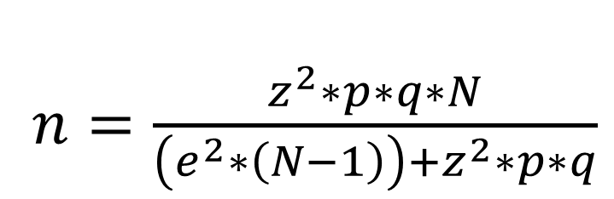
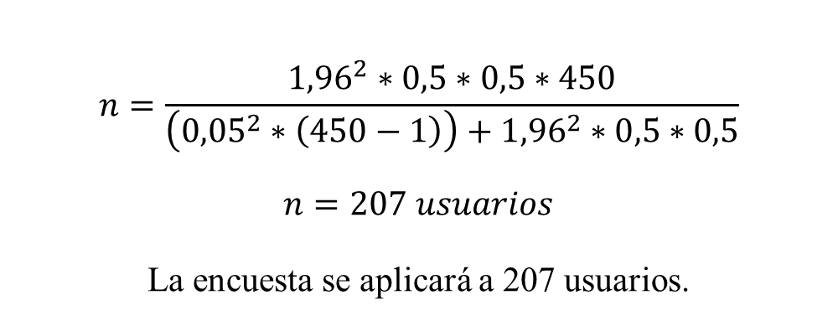
Para el cálculo de la muestra se aplicara la fórmula de una población finita:
N= es el universo o tamaño de la población.
z= nivel de confianza.
p y q = son las posibilidades “p” de que si ocurra y “q” de que no ocurra (p+q=1). Cuando no tenemos marcos de muestreo previos, usamos un porcentaje estimado de 50%, para “p” y “q”.
e= es el error de la muestra que se espera obtener.
n= tamaño de la muestra es decir el número de encuestas a realizar.
$n=\frac{z^{2}∗p∗q∗N}{\left(e^{2}∗\left(N−1\right)\right)+z^{2}∗p∗q}$
$$n=\frac{{1,96}^{2}∗0,5∗0,5∗450}{\left({0,05}^{2}∗\left(450−1\right)\right)+{1,96}^{2}∗0,5∗0,5}$$
$$n=207 usuarios$$
La encuesta se aplicará a 207 usuarios.

Slide 14
ANÁLISIS E INTERPRETACIÓN
DE
RESULTADOS

Slide 15
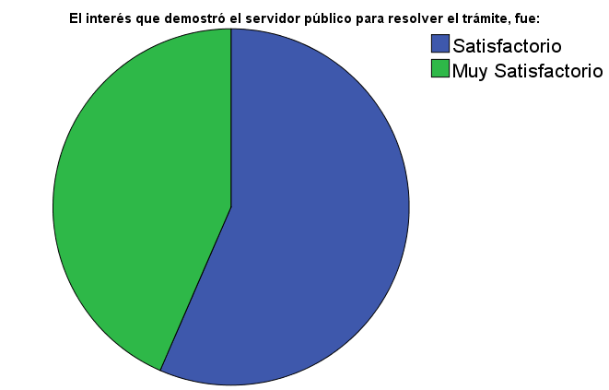
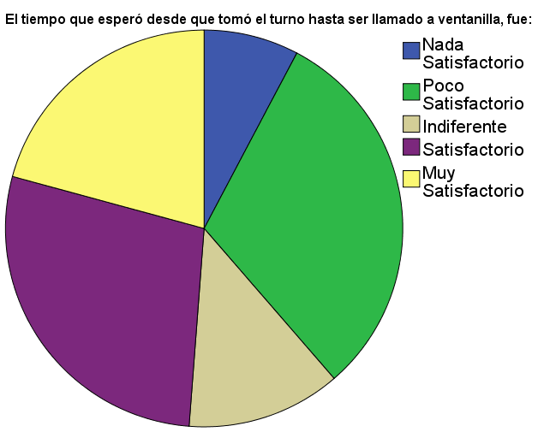
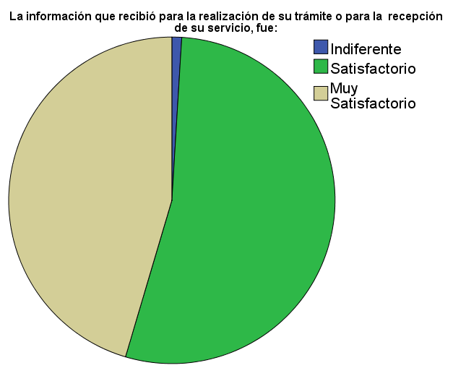
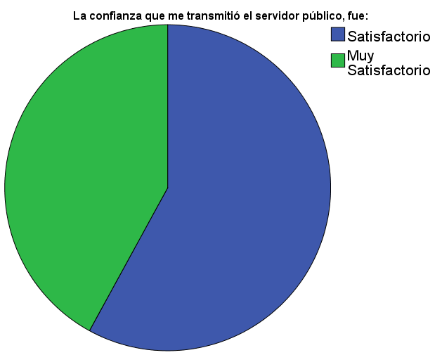
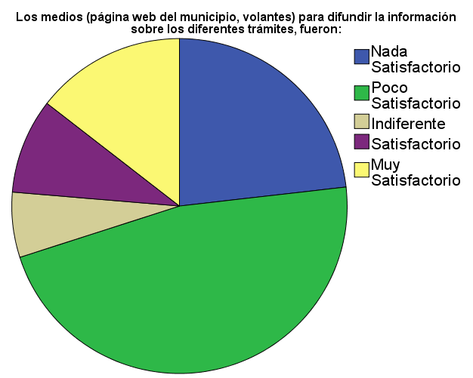
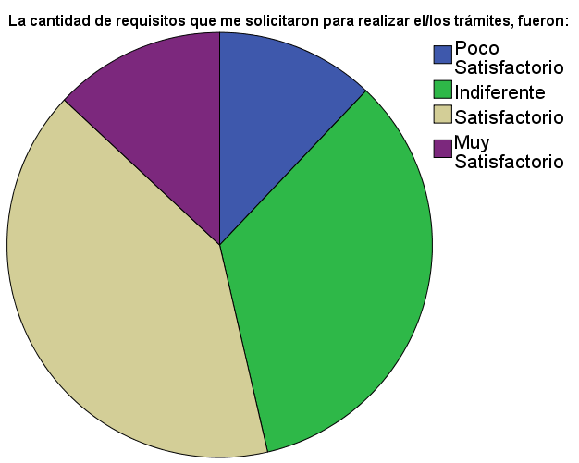
El interés que demostró el servidor público para resolver el trámite, fue:
La información que recibió para la realización de su trámite o para la recepción de su servicio, fue:
El tiempo que esperó para realizar el trámite, fue:
7,7%
1%
20,8%
43,5%
56,5%
45,4%
53,6%
30,9%
28,0%
Fiabilidad
12,6%
Tiempo de
espera
Expectativa
Los medios (página web del municipio, volantes) para difundir la información sobre los diferentes trámites, fueron:
La cantidad de requisitos que me solicitaron para realizar el/los trámites, fueron:
La confianza que me transmitió el servidor público, fue:
13%
14,5%
12,1%
9,2%
42%
58%
23,2%
6,3%
40,6%
34,3%
46,9%
Confianza
Elemento Tangible
Eficiencia

Slide 16
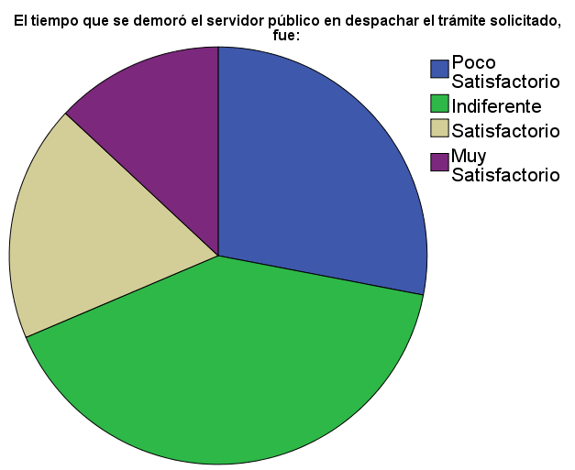
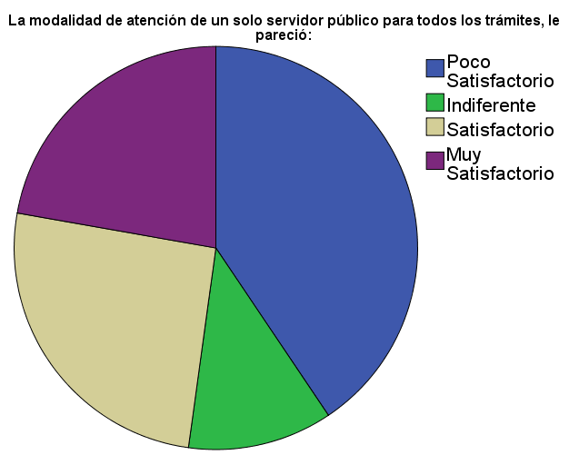
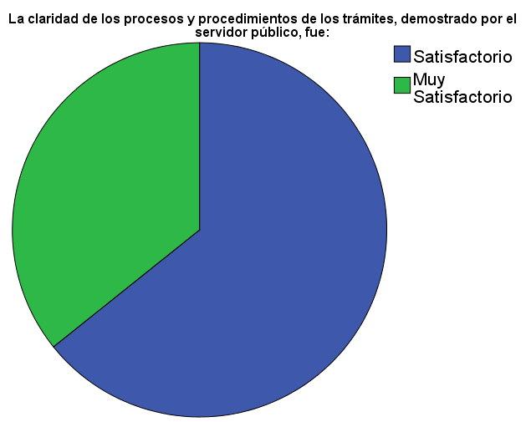
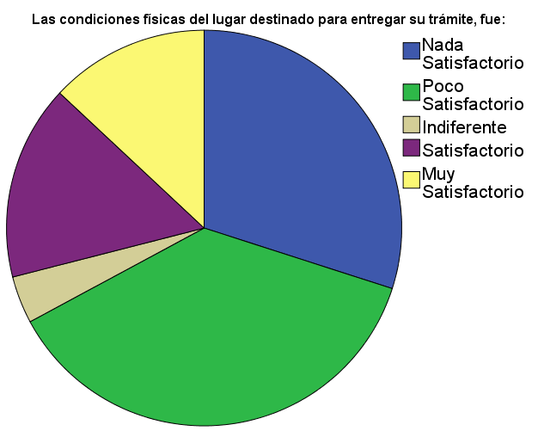
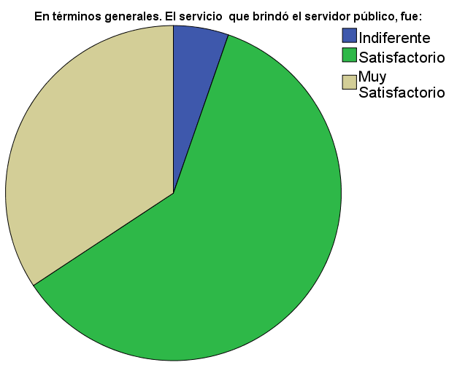

El tiempo que se demoró el servidor público en despachar el trámite solicitado, fue:
La modalidad de atención de un solo servidor público para todos los trámites, le pareció:
La claridad de los procesos y procedimientos de los trámites, demostrado por el servidor público, fue:
13%
28%
22,2%
35,7%
64,3%
18,4%
40,6%
25,6%
40,6%
Tiempo de respuesta
Accesibilidad
Profesionalidad
11,6%
El espacio (físico) destinado para procesar su trámite, fue:
En términos generales. El servicio que brindó el servidor público, fue:
13%
5,3%
30%
15,9%
34,3%
3,9%
60,4%
37,2%
Infraestructura
Calidad
Infraestructura

Slide 17
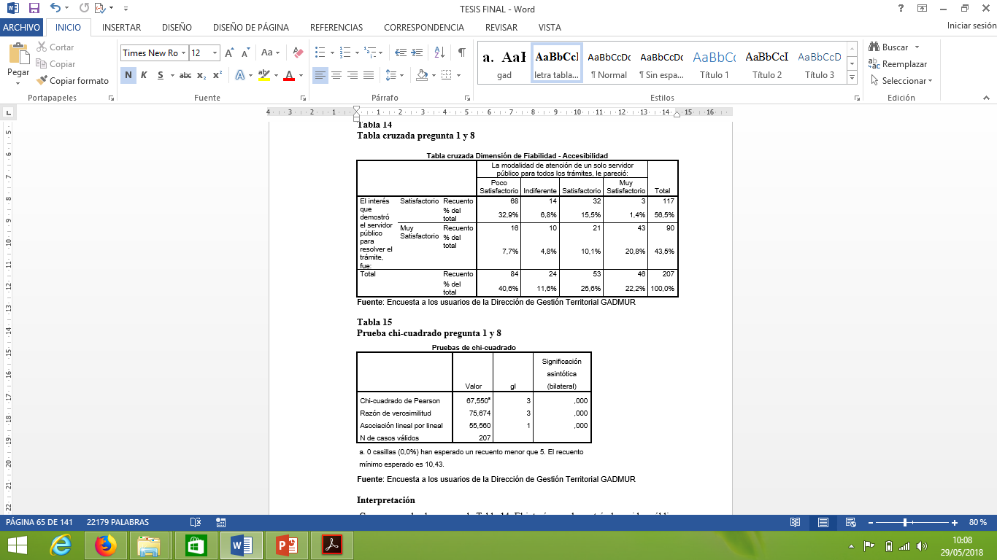
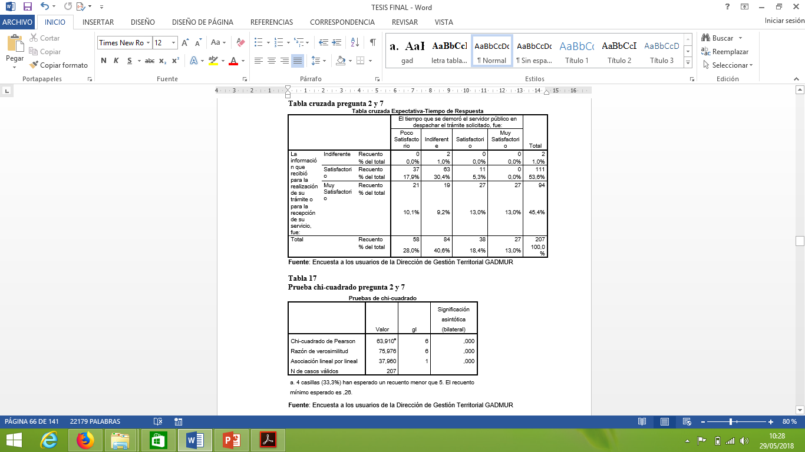
Comprobación de Hipótesis

Slide 18
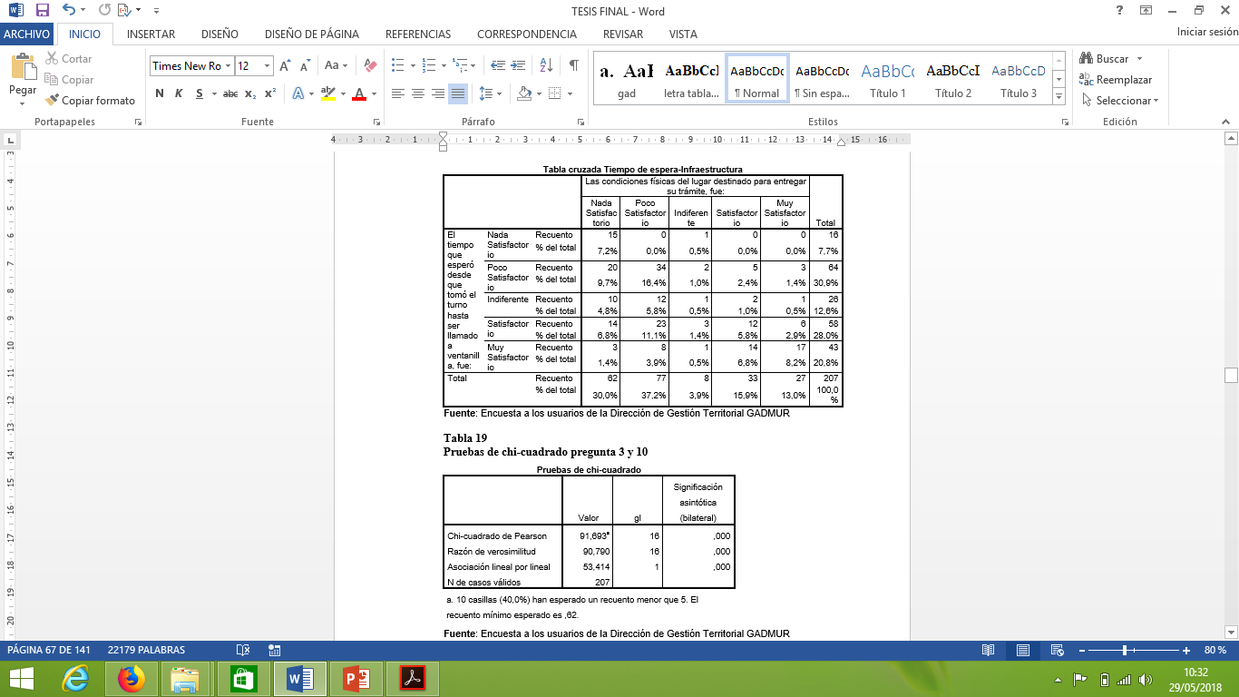
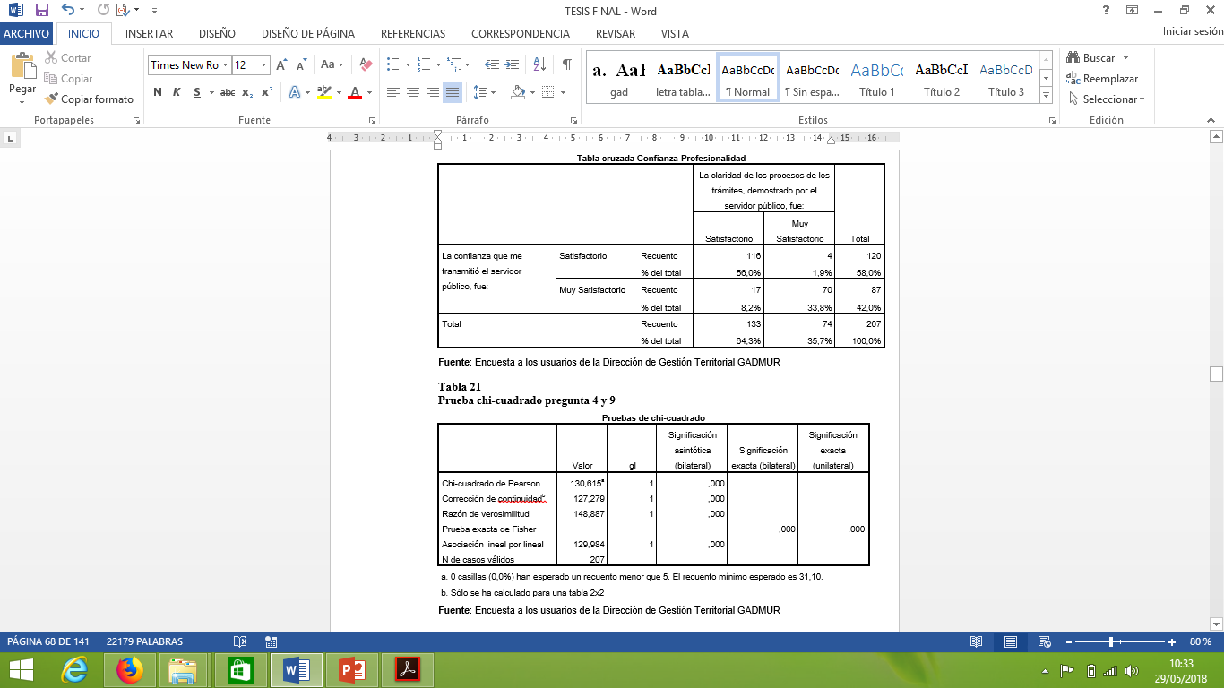

Slide 19
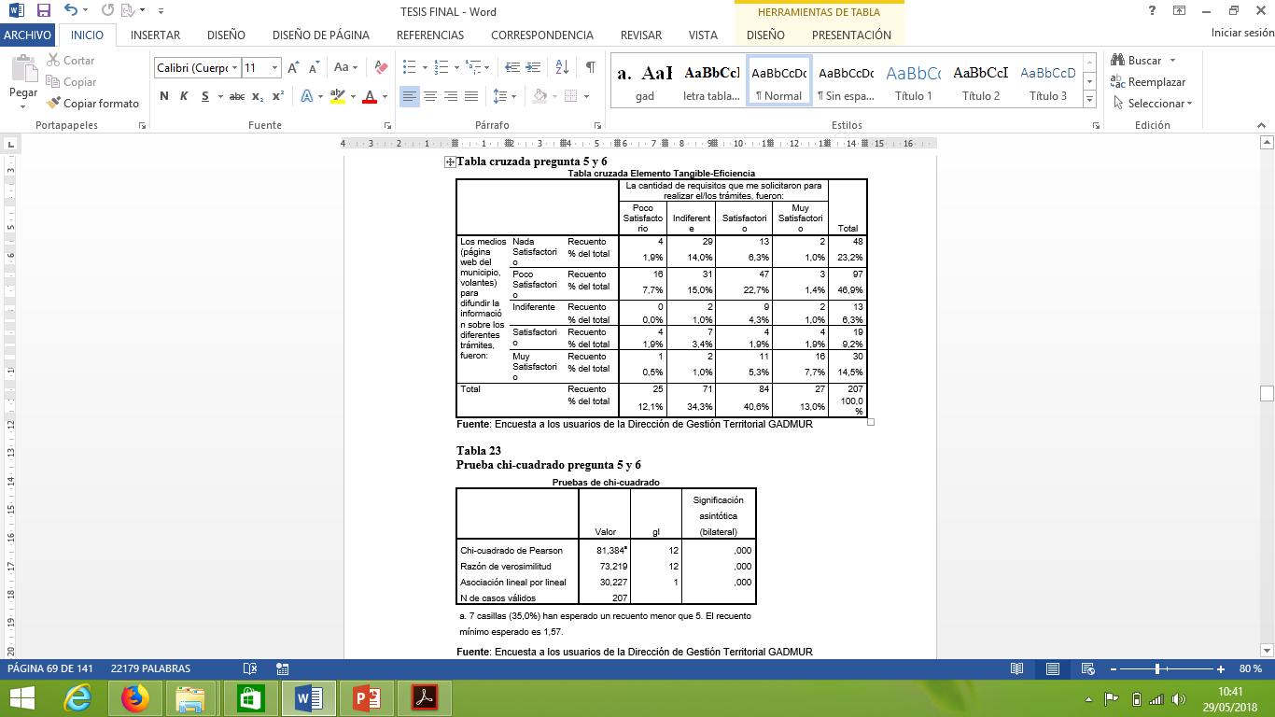

Slide 20

PROPUESTA
Tema: Manual de Procesos Críticos para la Dirección de Gestión Territorial del GADMUR

Slide 21



Etapas de metodología
a aplicar
Mapeo de procesos
Levantamiento de información
Diseño de procesos
Implementación de procesos
Medición de los procesos

Slide 22

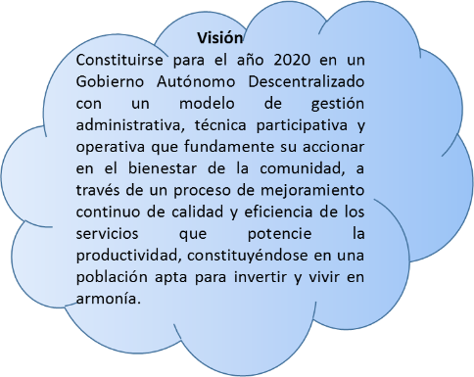
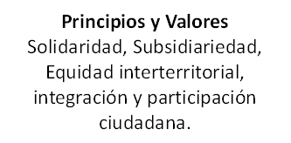
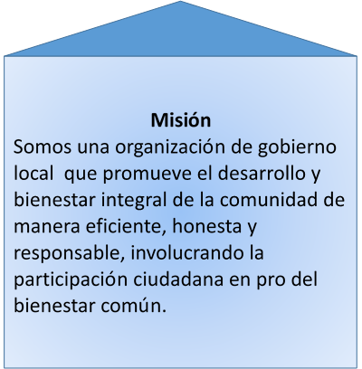


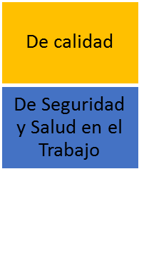

Slide 23

MAPA DE PROCESOS-GADMUR
PROCESOS GOBERNANTES
A. Gestión de
Aprobación de
Proyectos
Arquitectónicos
CIUDADANÍA
CIUDADANÍA
B. Gestión de
Espacio Público
y Municipal
C. Gestión de
Subdivisión
PROCESOS SUSTANTIVOS
NECESIDADES
Y
EXPECTATIVAS
SATISFACCION
Gestión de Talento Humano
Gestión de TICs
Gestión Administrativa
Gestión Financiera
Gestión de Avalúos y Catastros
Gestión de Procuraduría Síndica
Gestión de Agua Potable y Alcantarillado
Gestión de Protección Ambiental
Gestión de Seguridad y Riegos
PROCESOS DE APOYO

Slide 24

Inventario de Procesos

Slide 25


Slide 26
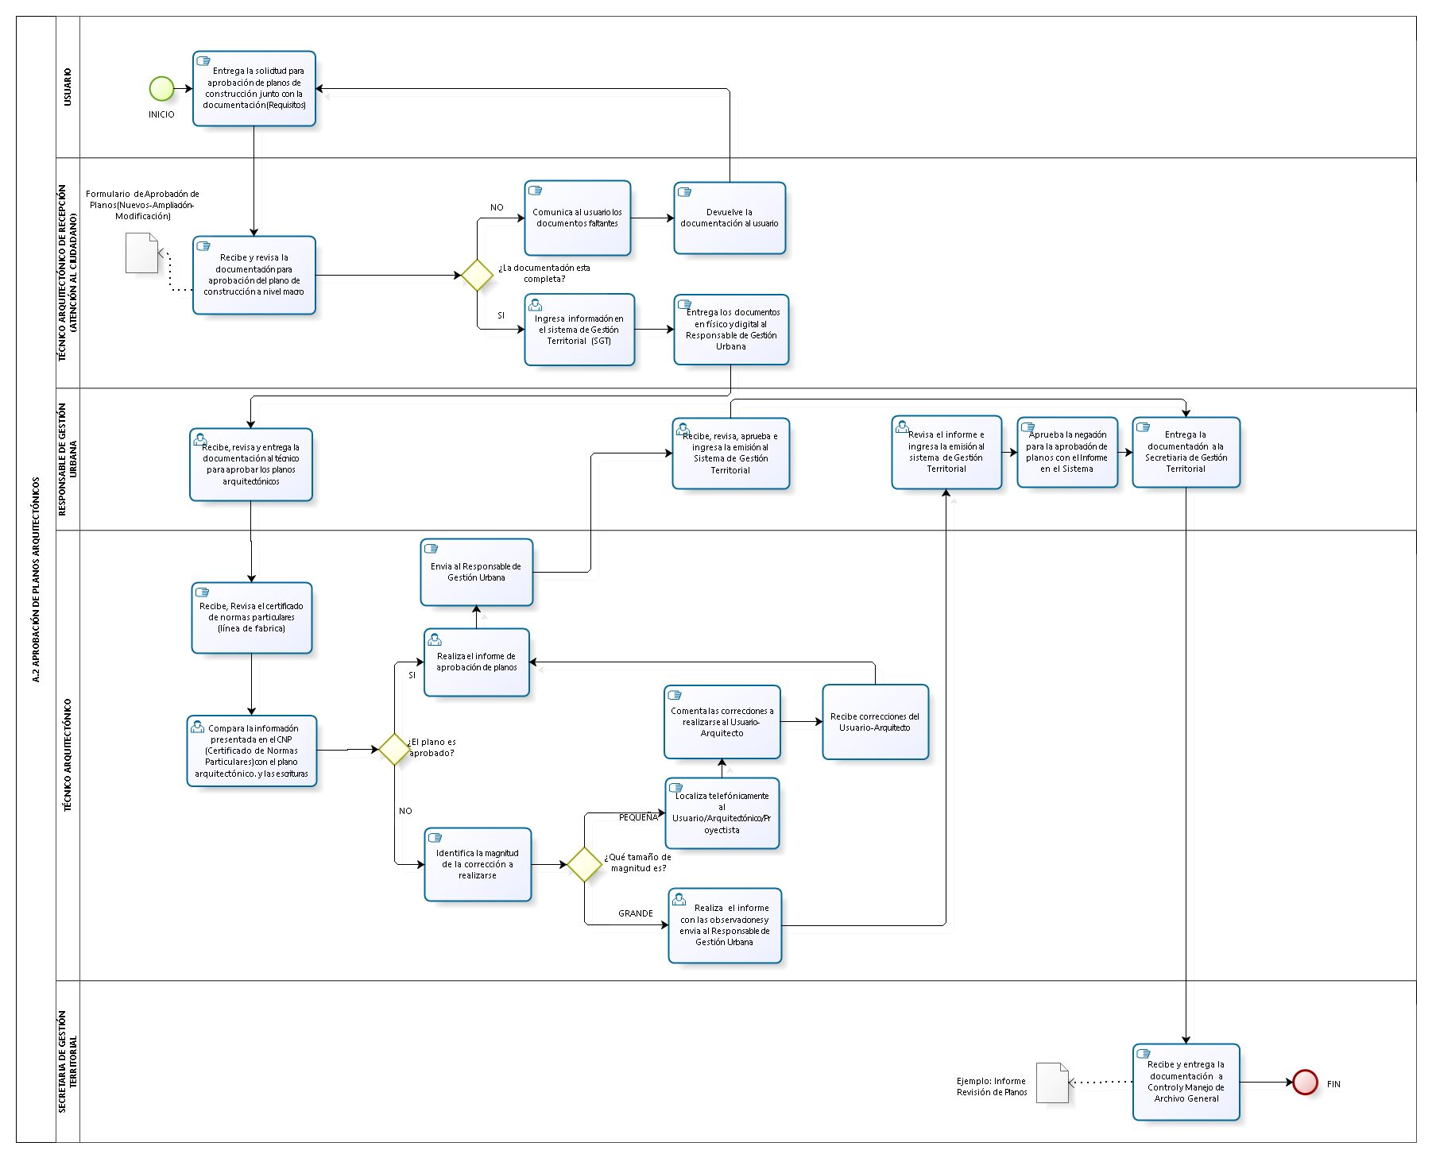

Slide 27
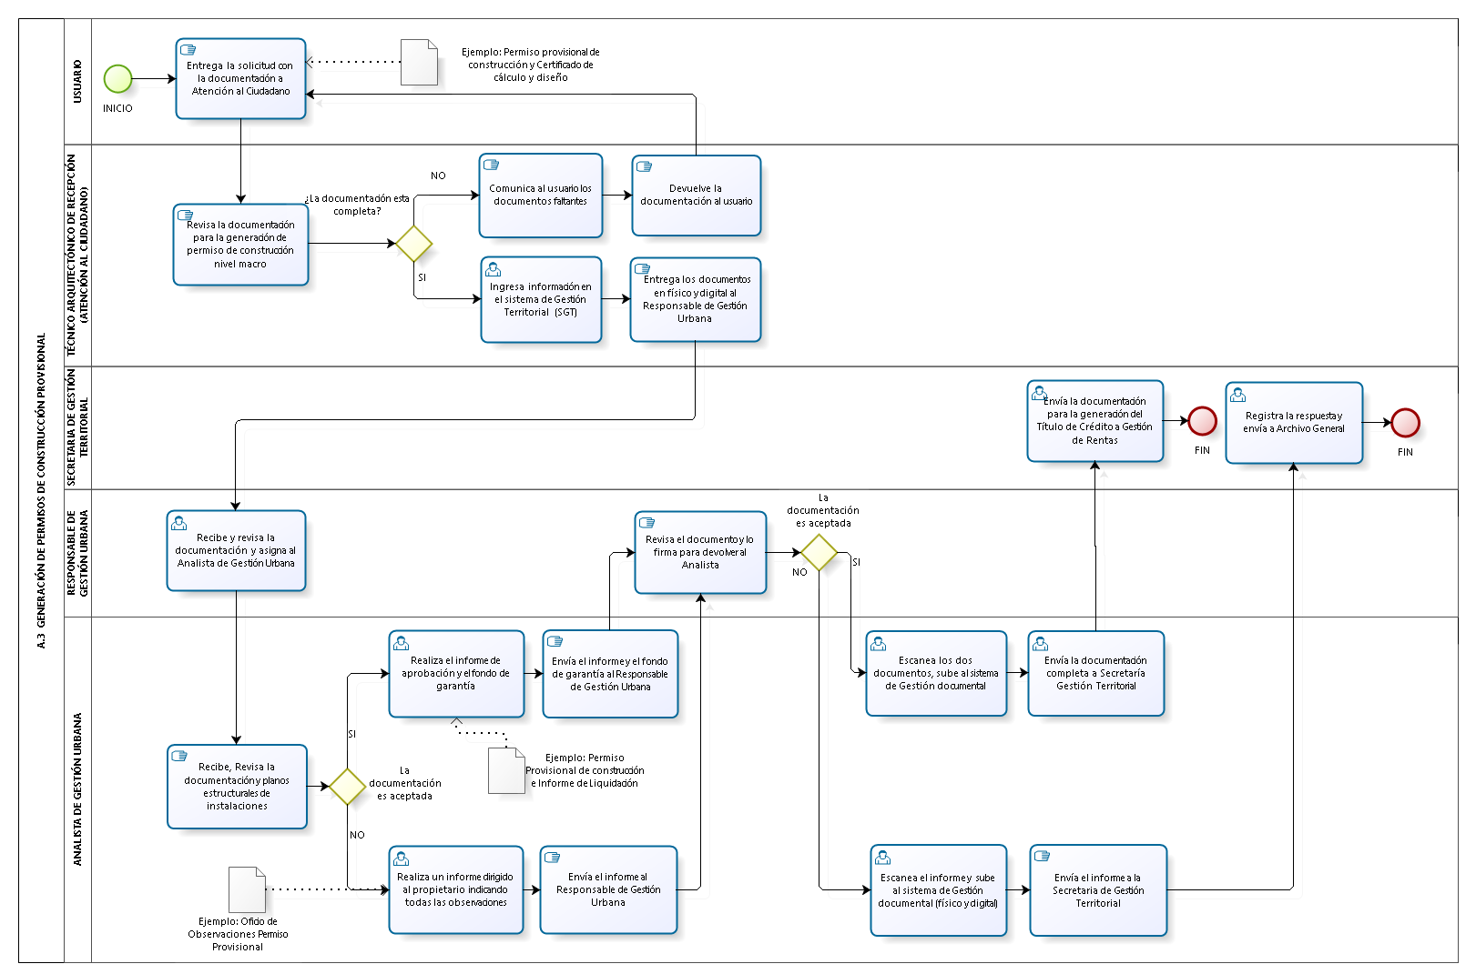

Slide 28
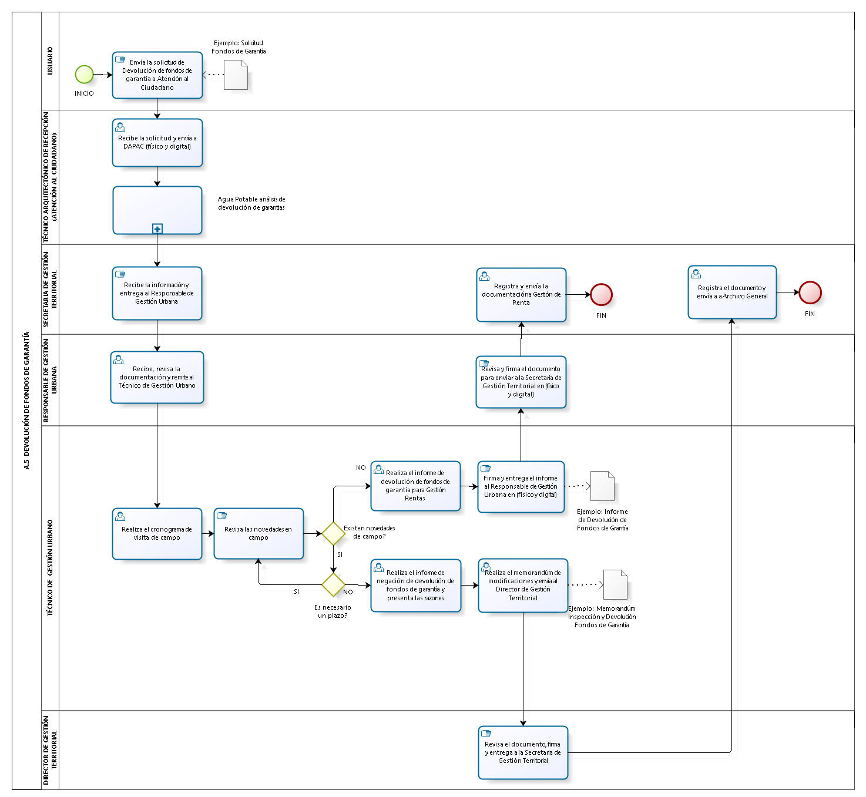

Slide 29
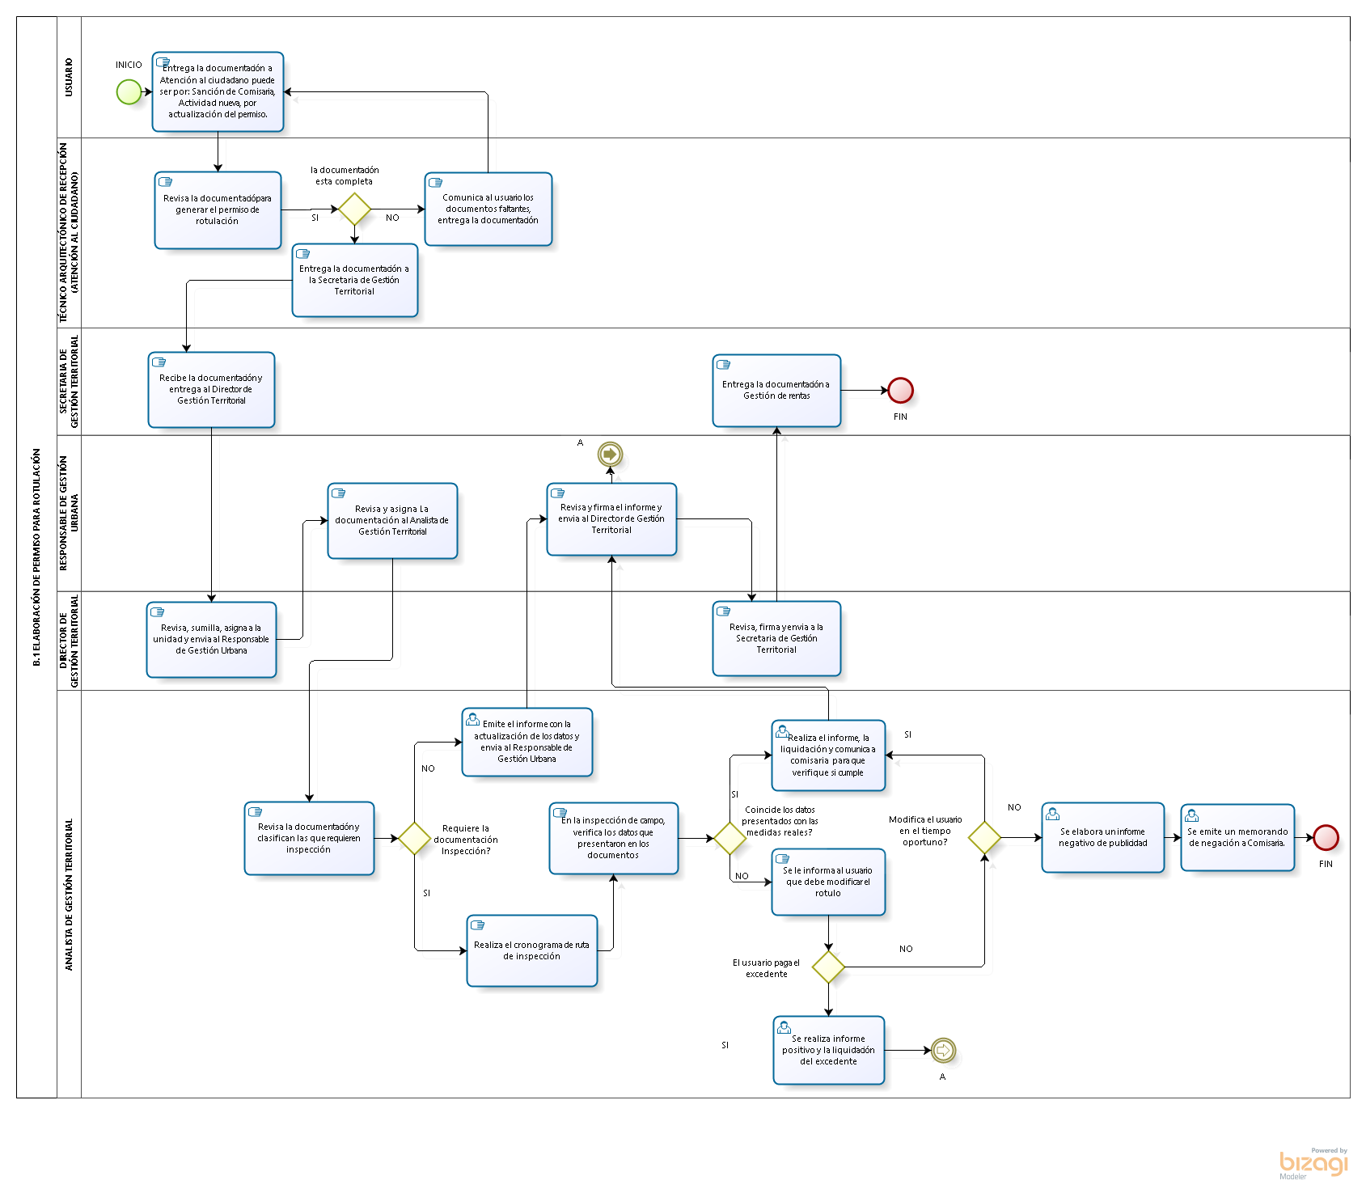

Slide 30
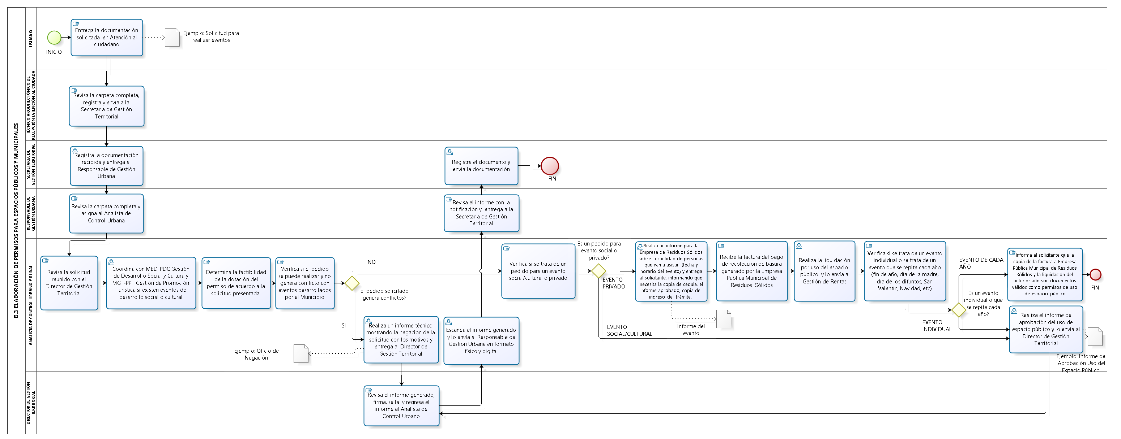

Slide 31
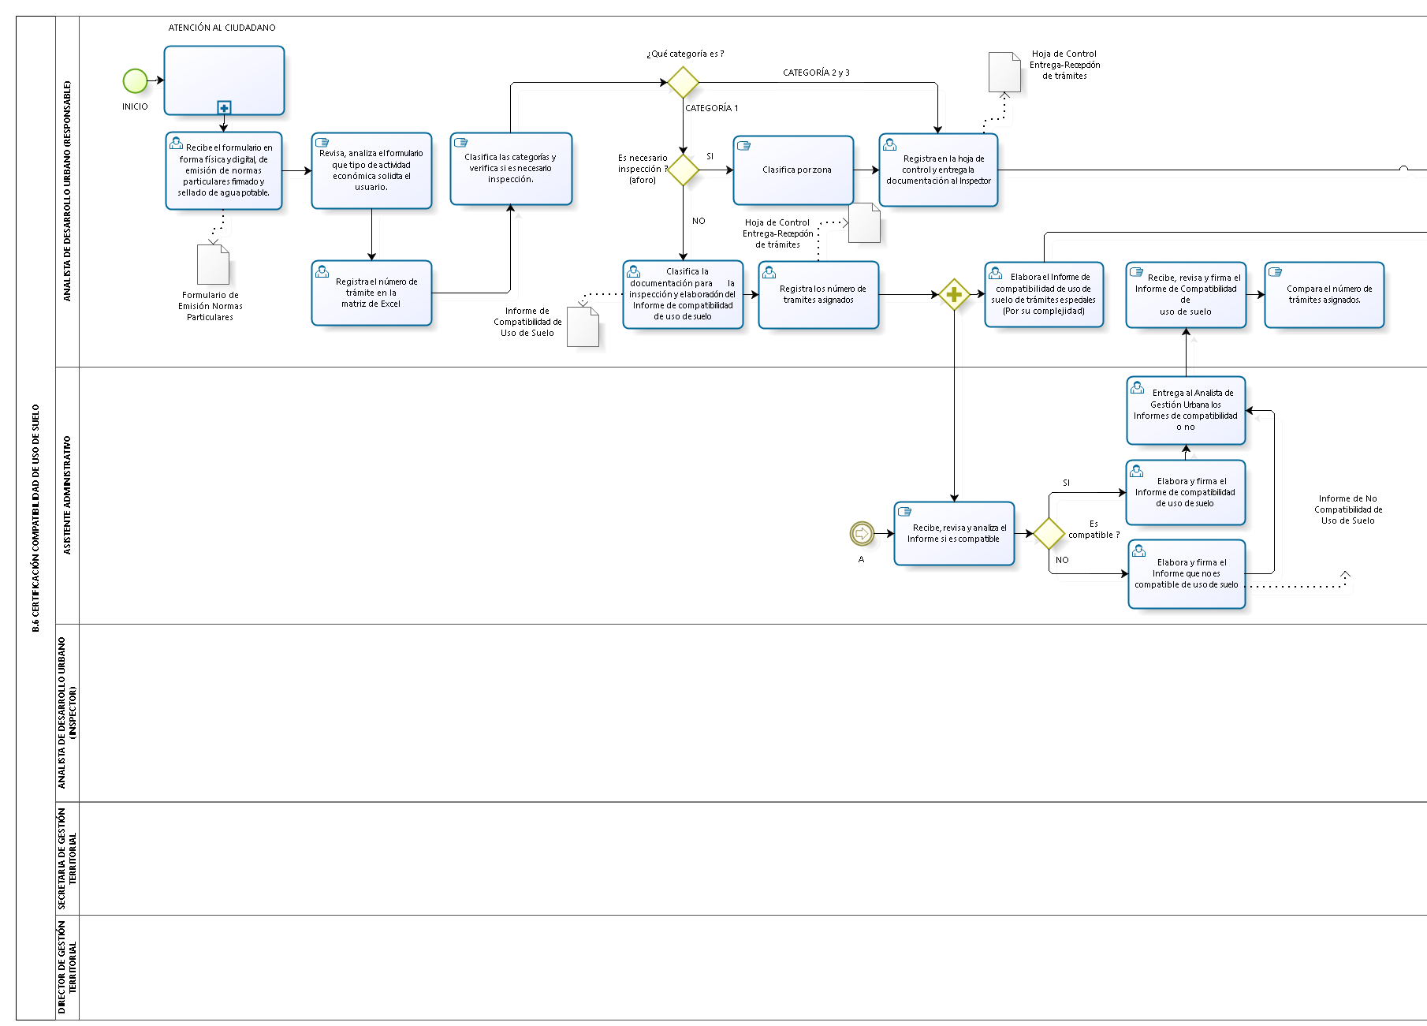

Slide 32
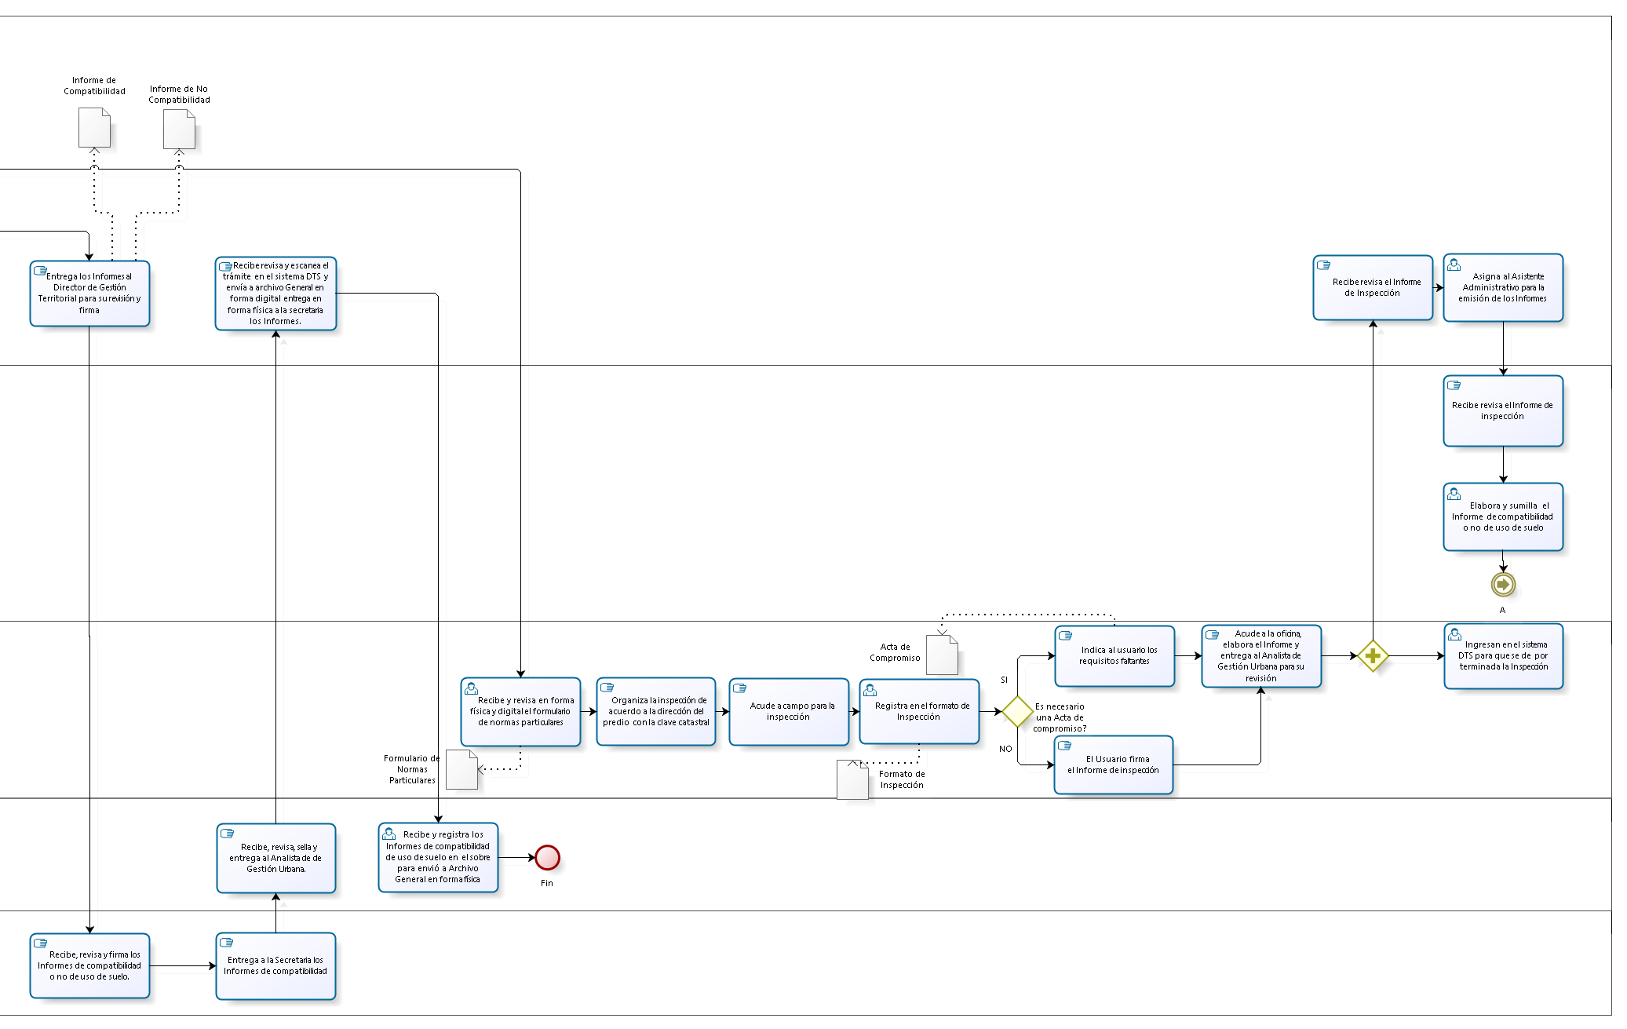

Slide 33
CONCLUSIONES
Se evidenció que la gestión de los procesos operativos inciden en la satisfacción de los usuarios
La institución debe desarrollar sus procesos institucionales en base a los lineamientos establecidos por los instrumentos legales
Se identificó, documentó y analizó, los procesos críticos de la Dirección de Gestión Territorial
Se evidenció que existe cuellos de botellas, tiempos muertos y una interrelación no definida con algunos procesos de otras direcciones
Entre uno de los problemas detectados es la falta de un sistema de gestión documental
El tiempo invertido en las inspecciones de campo, produce demoras para la entrega del informe final al usuario.
No existe indicadores de gestión.

Slide 34
RECOMENDACIONES
Implementar el manual de procesos en la Dirección de Gestión Territorial
Proponer la implementación de un sistema de gestión documental completo que permita dar seguimiento a los trámites
En lo que respecta a la demora de la entrega de informes finales, se propone como una opción de mejora la delegación de la firma de legalización sea realizada por el Responsable de la unidad respectiva y de esta manera se pretende también liberar de carga de trabajo al Director del área.
Las inspecciones de campo, deberían ejecutarse en base a un cronograma de actividades y coordinación con la Dirección Administrativa
Adoptar nuevas herramientas como el sistema de trámites y servicios al ciudadano que permitan fortalecer y mejorar la gestión de los procesos de la Dirección de Gestión Territorial
Implementar y dar seguimiento a los indicadores de gestión, con la ayuda de un sistema o programa informático a fin de verificar el cumplimiento de las metas y tiempos establecidos para los procesos en estudio.

Slide 35

Muchas

Slide 36
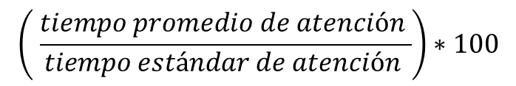
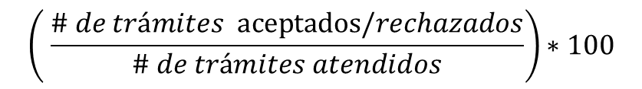
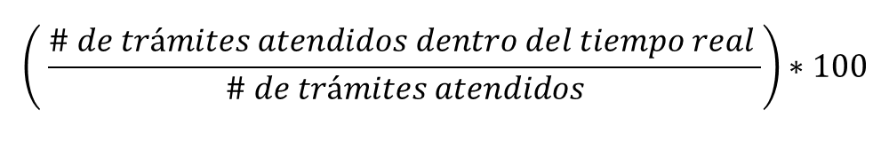
INDICADORES
$$\left( \frac{\# de trámites aceptados/rechazados}{\# de trámites atendidos}\right)∗100$$
$$\left( \frac{tiempo promedio de atención }{tiempo estándar de atención }\right)∗100$$
$$\left( \frac{\# de trámites atendidos dentro del tiempo real }{\# de trámites atendidos}\right)∗100$$

